Slide 1
PROIECT DE ABSOLVIRE
SOFTWARE DEVELOPMENT ACADEMY
Maxim Mihaela
Tester Remote 70
*
‹#›
Notes:
‹#›

Slide 2
TERMENI SI DEFINITII
Termenul "requirements" se referă la o descriere clară și detaliată a ceea ce trebuie să facă un sistem sau un produs pentru a satisface nevoile și așteptările utilizatorilor sau ale părților interesate (stakeholders).
Cerințele software reprezintă specificațiile a ceea ce ar trebui să facă un sistem software, cum ar trebui să se comporte și ce restricții ar trebui să îndeplinească. Sunt descrierea caracteristicilor și funcționalităților sistemului
Un “test condition” reprezintă un element al unui sistem software care poate fi verificat sau validat prin unul sau mai multe test cases. Este un criteriu specific care descrie ce anume urmează să fie testat pentru a se asigura că sistemul funcționează conform cerințelor specificate.
Un ‘test case” este un set de actiuni, condiții, pași, așteptări, rezultate prin care un tester determina daca o aplicatie software este functionala si indeplineste requirements..
Un “test plan” este un document formal care descrie strategia, obiectivele, resursele, livrabilele si programul pentru pentru a efectua testarea unui produs software. Ofera o descriere clară a modului în care vor fi efectuate testele, ce va fi testat, cine va fi responsabil și care sunt așteptările și condițiile de testare
Statusurile rularii unui test case: In Progress, Passed, Failed, Blocked ( link nu merge, procesator de plata e down), Skipped ( apple, samsung)
Bug life cycle: 1. New → 2. Assigned → 3. Open → 4. Fixed → 5. Retested → 6. Closed. In functie de situatie: rejected, not a bug.
Priority vs Severity: Severitatea se referă la impactul unui defect asupra funcționalității software-ului. Ea descrie cât de gravă sau critică este o eroare. Prioritatea se referă la urgența cu care un defect trebuie rezolvat. Răspunde la întrebarea: "Cât de repede trebuie să fie rezolvat defectul?"
Un raport este un document formal care furnizează informații detaliate despre activitățile de testare, rezultatele obținute, progresul, starea curentă și concluziile procesului de testare. Test status report - Raport care oferă o imagine asupra stării actuale a activităților de testare la un anumit moment. Arata progresul testării. Test Completion Report - Raport care documentează toate activitățile și concluziile testării la finalul ciclului de testare. Arata ca activitățile de testare au fost finalizate.
*
‹#›
Notes:
‹#›

Slide 3
TERMENI SI DEFINITII
Etapele procesului de testare: Analiza cerințelor, Planificarea testării, Proiectarea testării, Configurarea mediului de testare,Executarea testării, Raportarea defectelor, Finalizarea testării
Retesting verifică dacă defectele raportate au fost corectate, rulând cazurile de test eșuate anterior, în timp ce Regression Testing asigură că modificările recente nu au afectat funcționalitatea existentă a aplicației.
Testarea funcțională verifică dacă aplicația îndeplinește cerințele și funcționalitățile specificate, în timp ce testarea non-funcțională evaluează performanța, securitatea și alte caracteristici ale aplicației care nu sunt direct legate de funcționalitate.
Testarea Black-Box implică verificarea comportamentului sistemului fără a cunoaște structura sa internă. Tehnicile includ equivalence partitioning, boundary value analysis, decision table testing, state transition testing
Testarea White-Box se concentrează pe testarea logicii interne și a structurii codului. Tehnicile includ statement coverage si branch coverage,
Testarea bazata pe experienta folosește experiența și intuiția testerului pentru a identifica defectele.
*
‹#›
Notes:
‹#›

Slide 4
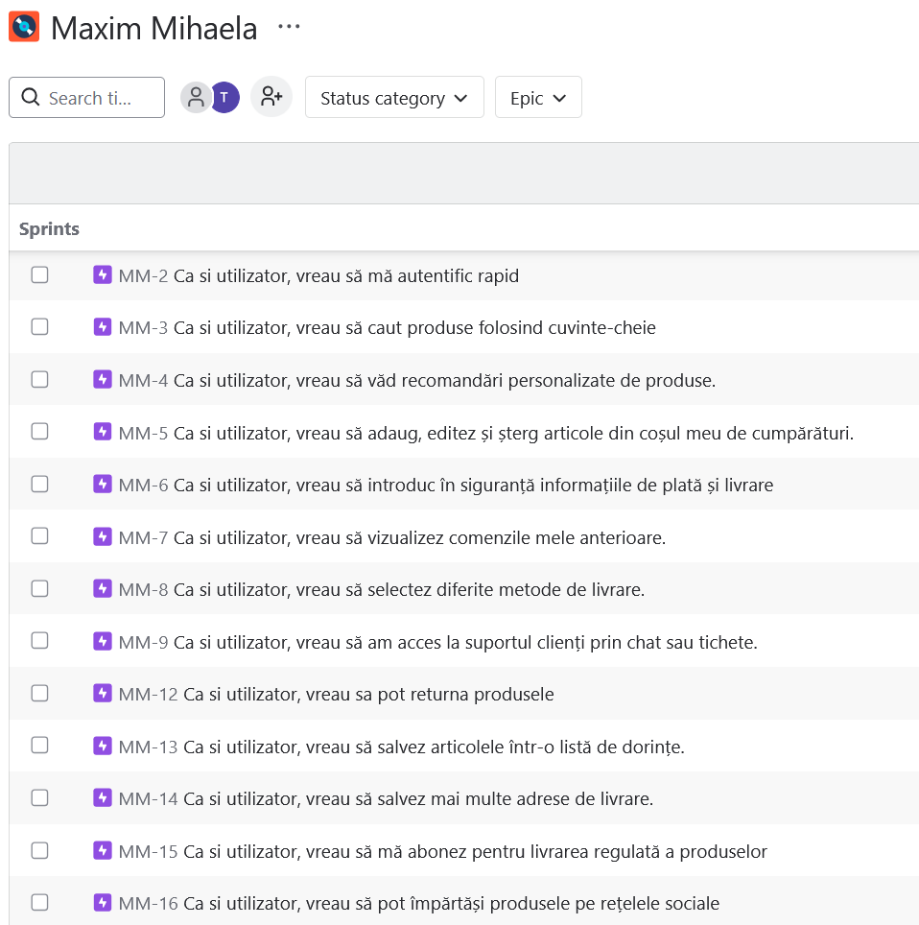
REQUIREMENTS
PENTRU SITEUL AMAZON
*
‹#›
Notes:
‹#›

Slide 5
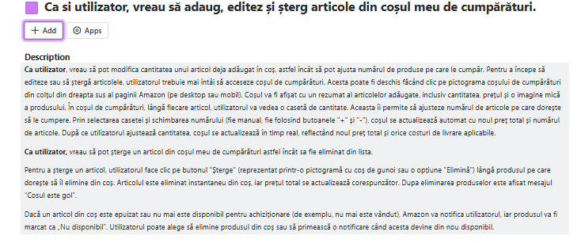
DOUA USER STORIES DERIVATE DIN REQUIREMENTS SCRISE IN JIRA
*
‹#›
Notes:
‹#›

Slide 6
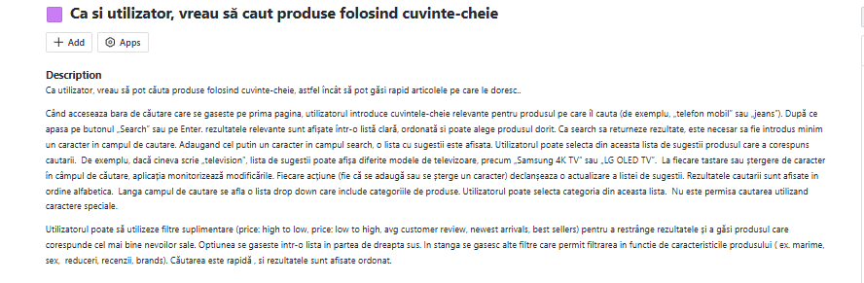
DOUA USER STORIES DERIVATE DIN REQUIREMENTS SCRISE IN JIRA
*
‹#›
Notes:
‹#›

Slide 7
TEST CONDITIONS PENTRU CELE DOUA USER STORIES
Ca si utilizator, vreau să caut produse folosind cuvinte-cheie
se returneaza rezultate corecte ;
se afiseaza mesajul „Nu s-au găsit rezultate” pentru cautare nepotrivita/incorecta;
o listă de sugestii relevante apare pe măsură ce utilizatorul introduce cel puțin un caracter în câmpul de căutare
sugestiile se actualizează dinamic pe baza fiecărui caracter adăugat sau șters
se selecteaza o categorie specifică din lista dropdown de lângă bara de căutare
opțiunea de sortare e functionala
se ordonează rezultatele în mod corespunzător
*
‹#›
Notes:
‹#›

Slide 8
TEST CONDITIONS PENTRU CELE DOUA USER STORIES
Ca si utilizator, vreau să adaug, editez și șterg articole din coșul meu de cumpărături.
se modifica cantitatea unui produs ;
se micsoreaza cantitatea unui produs;
se introduce manual un număr valid (de ex „3”) în caseta de cantitate;
se afiseaza un mesaj de eroare in cazul introducerii unei cantitatii invalide;
se afiseaza mesajul “ Cantitate indisponibila” in cazul în care utilizatorul încearcă să seteze o cantitate mai mare decât stocul disponibil;
se sterge sau elimina produsul;
după ce toate articolele sunt șterse, se afiseaza mesajul „Coșul este gol”.
*
‹#›
Notes:
‹#›

Slide 9
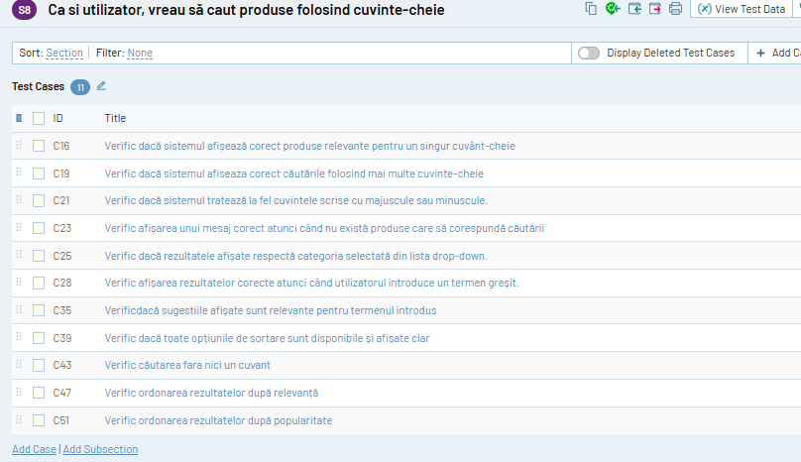
TEST CASES PENTRU CELE DOUA USER STORIES
*
‹#›
Notes:
‹#›

Slide 10
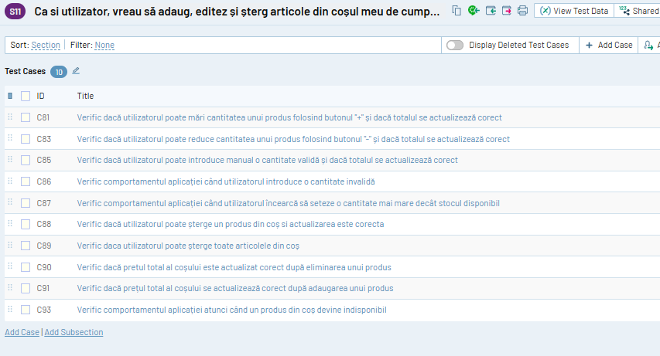
TEST CASES PENTRU CELE DOUA USER STORIES
*
‹#›
Notes:
‹#›

Slide 11
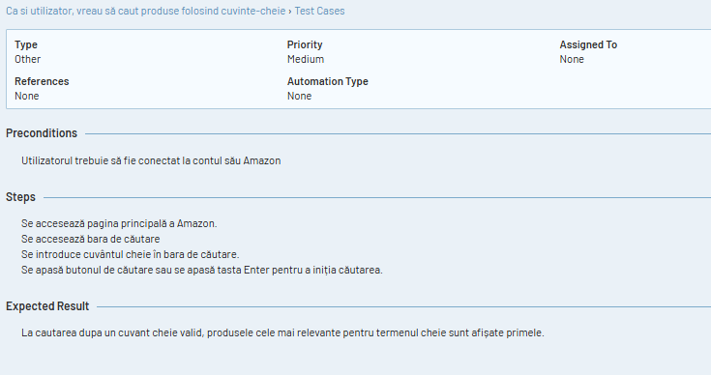
TEST CASE DETALIAT

Slide 12
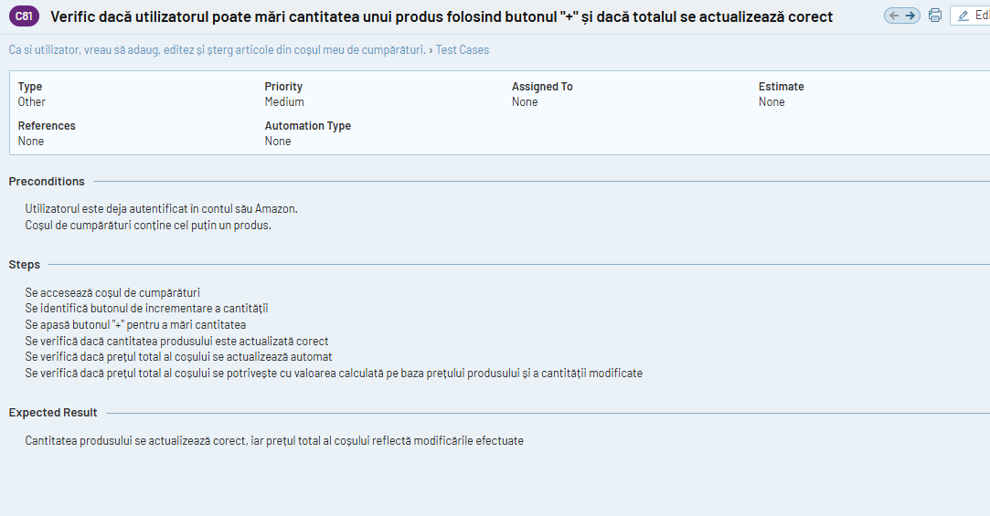
TEST CASE DETALIAT

Slide 13
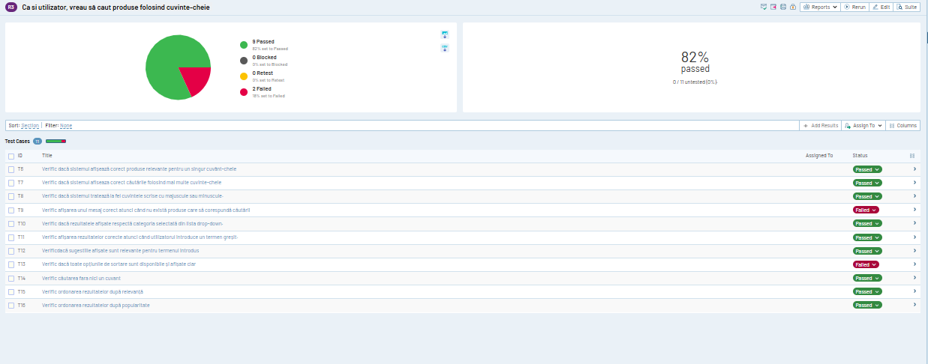
RULAREA TESTELOR

Slide 14
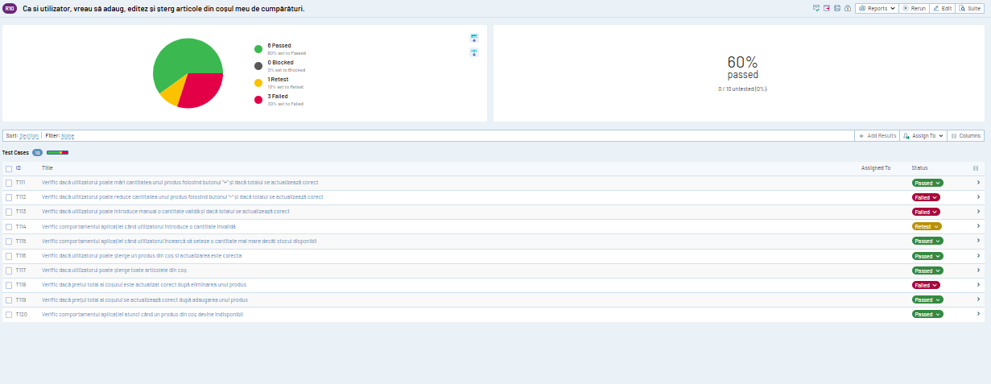
RULAREA TESTELOR

Slide 15
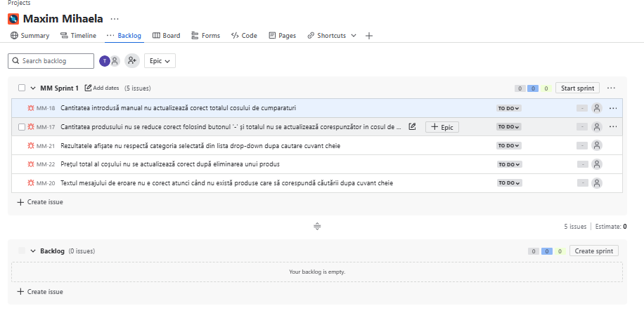
RAPORTAREA BUGURILOR

Slide 16
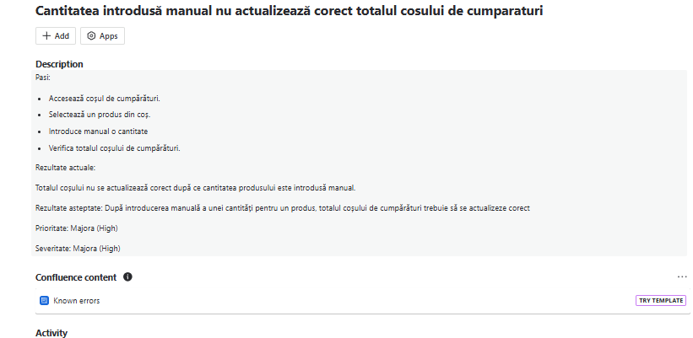
RAPORTAREA BUGURILOR

Slide 17
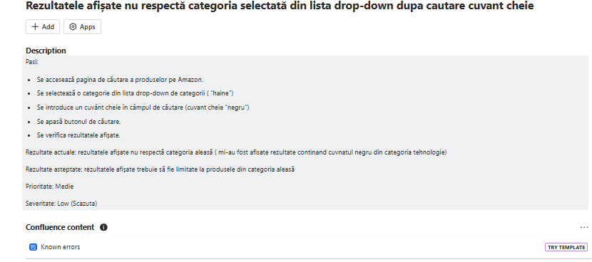
RAPORTAREA BUGURILOR

Slide 18
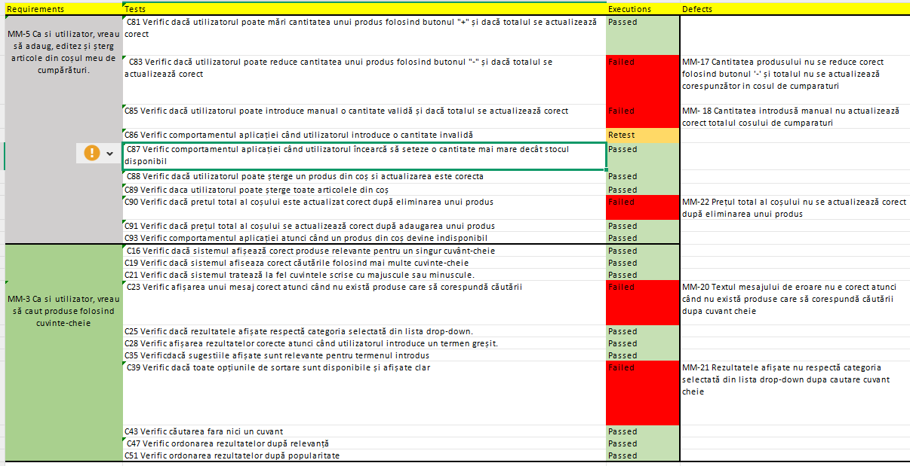
MATRICEA DE TRASABILITATE
*
‹#›
Notes:
‹#›

Slide 19
CONCLUZIA
Acest proiect a implicat un numar total de 21 de teste din care 16 au trecut si 5 au esuat, inclusiv probleme legate de reducerea cantității, actualizarea prețului total al coșului și afișarea mesajelor de eroare la căutare. Severitatea a variat de la mare la scazuta si prioritatea de la mare la medie. Avand in vedere aceste detalii, concluzionam ca sistemul nu este pregătit pentru producție până la remedierea problemelor identificate, deoarece afectează funcționalități esențiale

